Slide 1
Безопасный Интернет вещей
Влацкая Ирина Валерьевна,
к.т.н., доцент

Slide 2
"Интернет Вещей" (Internet of things, IOT) - единая сеть, соединяющая окружающие нас предметы с виртуальным миром.
По одному из определений, с точки зрения IОT, «вещь» – любой реальный или виртуальный объект, который существует и перемещается в пространстве и времени и может быть однозначно определен.

Slide 3
История IОT
1926 г. - Никола Тесла в интервью журналу Collier’s сказал, что в будущем радио будет преобразовано в «большой мозг», все вещи станут частью единого целого, а инструменты, благодаря которым это станет возможным, будут легко помещаться в кармане.
1990 г. - один из создателей протокола TCP/IP Джон Ромки подключил к сети тостер, т.е. фактически создал первую в мире интернет-вещь.
1999 г. - термин Internet of Things был предложен Кевином Эштоном, на тот момент ассистентом бренд-менеджера Procter&Gamble.
1999г. - Кевин Эштон, Девид Брок и Санджай Сарма основали Центр автоматической идентификации (Auto-ID Center), занимающийся радиочастотной идентификацией (RFID) и сенсорными технологиями, благодаря которым концепция интернета вещей получила широкое распространение.
2008г. - компания Cisco сообщила, что количество устройств, подключенных к интернету, превысило количество людей на планете.

Slide 4
Рост числа подключенных устройств на одного человека (источник: Cisco Business Solutions Group)

Slide 8
IoT как «Сеть сетей» (источник: CBSG)

Slide 9
Типовая архитектура IoT-приложений (источник: Microsoft)

Slide 10
В своих работах Кайван Карими представляет не только изображение типовой архитектуры, но также графическую интерпретацию всей экосистемы IoT

Slide 12
Развитие технологии М2М

Slide 13
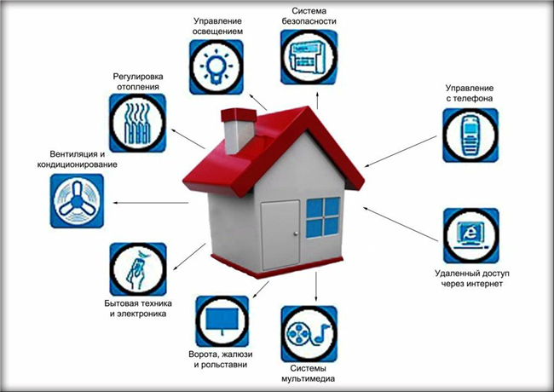
Умный дом

Slide 15
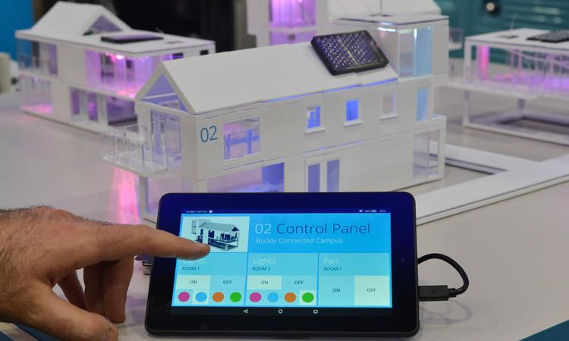
Хакеры проникают в вещи

Slide 16
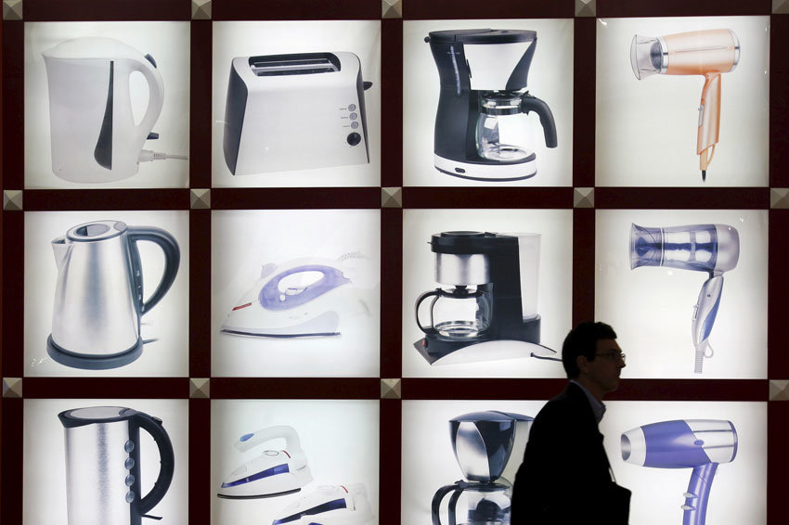
Бытовые камеры видеонаблюдения, погодные станции, роутеры и другая техника стали для хакеров ключом для взлома российских банков. В ноябре одна такая атака шла более суток.

Slide 17
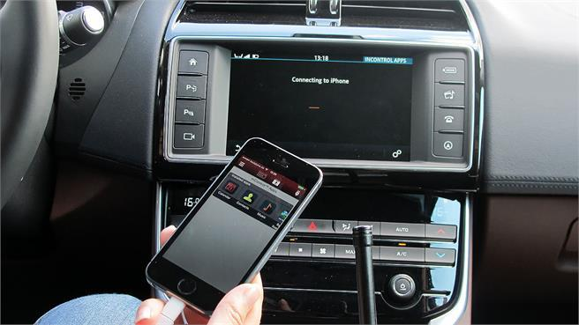
В сентябре 2016 г. китайские хакеры из компании Keen Security Lab, специализирующейся на кибербезопасности, смогли удаленно взломать электромобиль Tesla Model S

Slide 18
Развлекся с "Боингом"
Крис Робертс сумел взломать самолет, на котором летел, подключив свой ноутбук к системе развлекательного центра "Боинга". Выяснилось, что такую операцию он проворачивал не менее 20 раз во время полетов. Парень в пассажирском кресле получал доступ к управлению двигателем, вводил команды набора высоты.

Slide 19
Интернет злых вещей
Взломанная бытовая техника становится частью ботнета – сети машин, удаленно контролируемых вредоносной программой Mirai (ее создатель по-прежнему неизвестен). Сейчас в этой сети значится более 500 тысяч единиц техники в 164 странах мира. Как писала в своем докладе занимающаяся кибербезопасностью компания Imperva, «во всем мире работает более четверти миллиарда только одних камер видеонаблюдения, и число единиц техники, входящей в интернет вещей, только растет. В таких условиях базовые принципы безопасности должны стать нормой».

Slide 20
В пятницу, 21 октября 2016 года, была зафиксирована крупная DDoS-атака на провайдера Dyn. Она привела к сбоям в работе таких ресурсов, как Twitter, Amazon, Reddit, Airbnb, Tumblr, GitHub, PayPal, Spotify, SoundCloud, Medium, The New York Times и Vox Media. В общей сложности Dyn работает с 6% компаний из списка Fortune 500. В атаке были задействованы «десятки миллионов отдельных IP адресов». По некоторым данным мощность атаки достигала 1,2 Тб/с. Ответственность за взлом на себя взяли New World Hackers, но эксперты говорят, что нападение было организовано через IoT-устройства.

Slide 22
Безопасность интернета вещей в этом году стала главной темой хакерской конференции Def Con в Лос-Анджелесе. Около 15 тыс ведущих мировых специалистов по безопасности собрались вместе, чтобы обсудить способы защиты в изменившемся мире.

Slide 23
Согласно исследованию Avast только в Испании обнаружено более 5 млн уязвимых IoT-устройств. Подробнее об его результатах и актуальных угрозах Интернета вещей.

Slide 24
Специалисты компании выявили более 22 тысяч веб-камер и радионянь, которые уязвимы для атак, а это значит, что киберпреступники могли не только просматривать видео, но и транслировать его в Интернете. Исследование показало, что почти 500 тысяч устройств Интернета вещей (Internet of Things, IoT) в Барселоне и 5,3 млн в Испании в целом — в том числе умные чайники, кофеварки, дверные замки, холодильники, терморегуляторы и другие IP-устройства, подключенные к Интернету — могут быть взломаны.

Slide 25
Сайты российских банков, в том числе Сбербанка, ВТБ Банка Москвы и Альфа-банка подверглись атаке за предполагаемое воздействие России на американские выборы.

Slide 26
Агентство РИА Новости со ссылкой на источник, близкий к Центробанку, сообщает, что в атаке участвовал ботнет, включавший множество устройств категории Интернета вещей. Мощность атаки, по словам источника, была небольшой. Похожим образом месяцем ранее была организована крупнейшая в истории США DDoS-атака на интернет-провайдера Dyn, из-за которой оказались недоступны множество популярных сайтов страны.

Slide 27
Более 50 банков по всему миру стали жертвой банковского трояна GM Bot, который маскируется под их официальные приложения. Среди жертв вредоносного ПО оказались клиенты мобильных приложений Citibank, ING, Bank of America, а также других крупных банков в США, Канаде, Австралии и странах Европы.

Slide 28
GM Bot, также известный как Acecard, SlemBunk и Bankosy, обманом выманивает у пользователей данные для входа в Интернет-банк и прочую персональную информацию, посредством отображения поддельных страниц авторизации, внешне не отличимых от настоящих. Затем вредоносная программа перехватывает SMS с кодом подтверждения в рамках двухфакторной аутентификации, предоставляя злоумышленникам полный доступ к банковским счетам.

Slide 29
В конце сентября была зафиксирована одна из самых крупных DDoS-атак в истории. Не повезло Брайану Кребсу, известному журналисту и эксперту в сфере кибербезопасности. Согласно данным компании Akamai, которая занимается защитой домена KrebsOnSecurity.com, совокупная мощность атаки на сайт журналиста составила составила 620 Гбит/c. Причиной интереса хакеров к личности Кребса стала его статья о сервисе vDos, который предлагал услуги по осуществлению DDoS-атак. Журналист выяснил, что за два года владельцы этого сайта заработали около $600 000, произведя более 150 000 DDoS-атак на заказ. По итогам расследования, в Израиле были задержаны два основателя vDos – Ярден Бидани и Итая Хури, что и подтолкнуло злоумышленников совершив своеобразный акт возмездия, остановив работу сайта журналиста.

Slide 30
МегаФон и Huawei новый стандарт связи для Интернета вещей
Новый стандарт NB-IoT (разработка консорциума 3GPP) учитывает требования по использованию технологии передачи LPWA (Low-Power and Wide-Area) и существующей инфраструктуры, предъявляемые операторами. NB-IoT подходит для подключения к сети оператора датчиков мониторинга, счетчиков коммунальных услуг, систем отслеживания объектов и других IoT-устройств - до 100 тысяч устройств к одной соте базовой станции, что превышает возможности существующих стандартов мобильной связи в десятки раз.

Slide 31
Решение Kaspersky IoT Secure Gateway

Slide 32
Перспективы использования IoT
автоматизация промышленного производства и жилищно-коммунального хозяйства;
управление транспортными потоками;
построение развернутых систем физической безопасности;
формирование списка закупок и графика поставок для торговых предприятий;
сбор и управление данными в маркетинговых целях и для общего повышения уровня жизни (например, автоматическое регулирование температуры и влажности в помещении) и многое другое.

Slide 33
Наши разработки

Slide 34
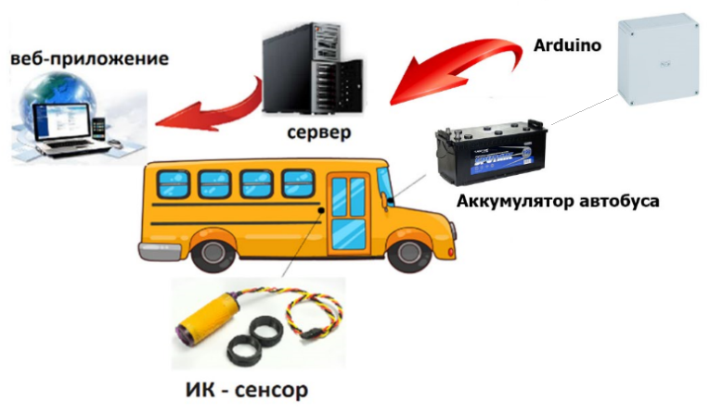
Интеграция устройства в систему мониторинга пассажирских перевозок
Notes:
Важный момент в интеграции устройства мониторинга в общую систему – вопрос энергопитания. Питание системы будет не от батареи, как изображено в схеме на рисунке 7, а от аккумулятора автобуса. Ввиду низкого энергопотребления, это не создаст дополнительной ощутимой нагрузки на аккумулятор и не приведет к его разрядке при незаведенном двигателе. Для того, чтобы получить необходимое напряжение от аккумулятора, между ним и Arduino устанавливается дополнительный понижатель напряжения от 12В аккумулятора до 5В, необходимых для Arduino.

Slide 35
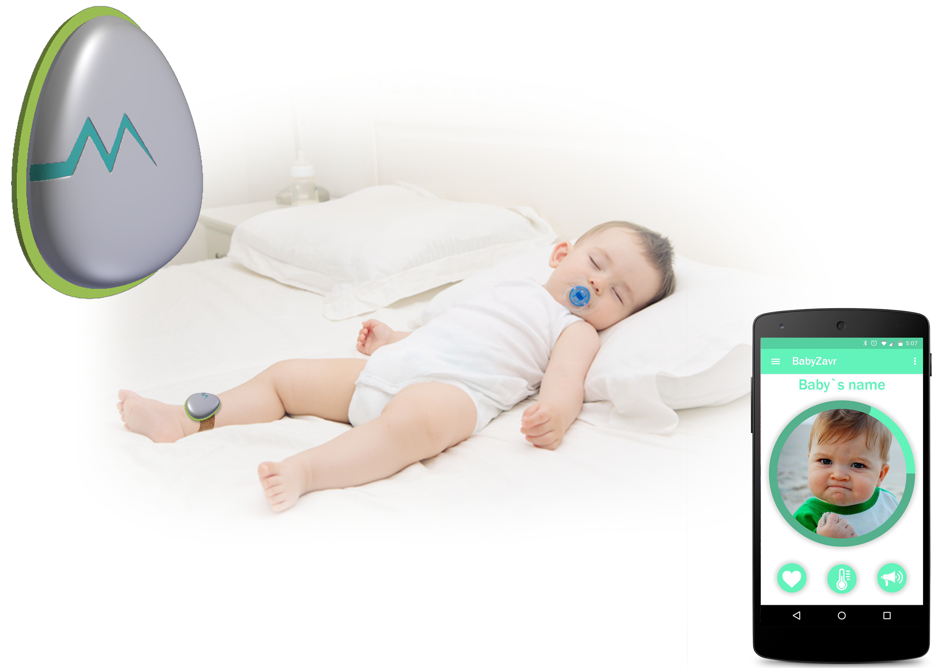
Мониторинг жизнедеятельности ребенка

Slide 36
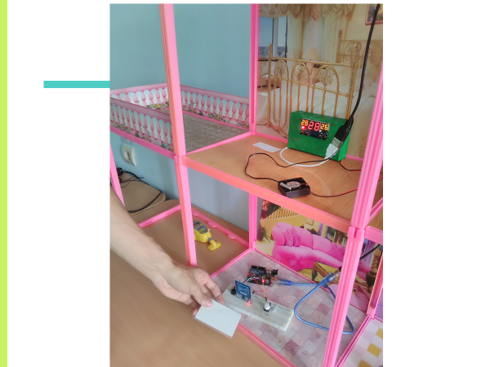
Макет «умного дома»

Slide 37
Полиграф

Slide 38
Кепка с умными очками для монтажников

Slide 39
Робот-уборщик

Slide 40
Конвейер с цветовым зрением

Slide 41
Помощник для слабовидящих

